Slide 1




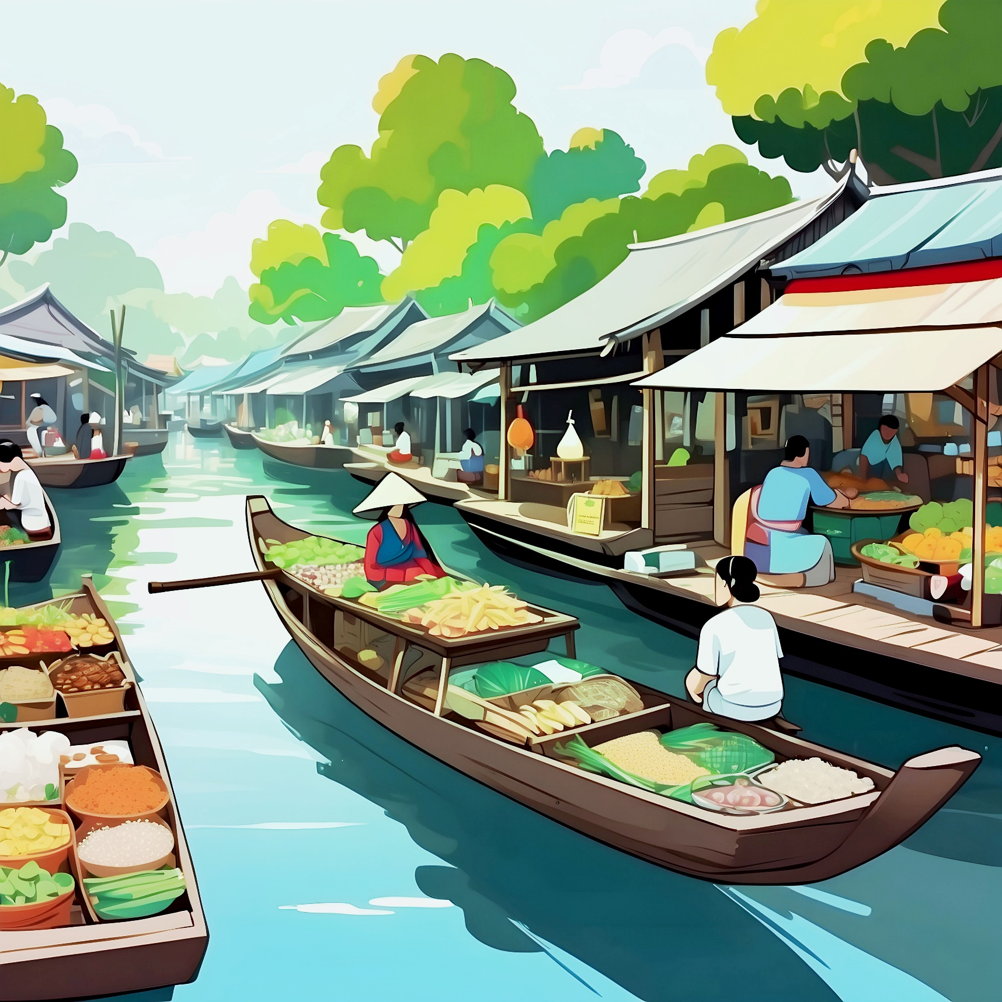



MĂNG NON – TÀI LIỆU TIỂU HỌC
Mời truy cập: MĂNG NON- TÀI LIỆU TIỂU HỌC | Facebook
SĐT ZALO : 0382348780 - 0984848929

Slide 2

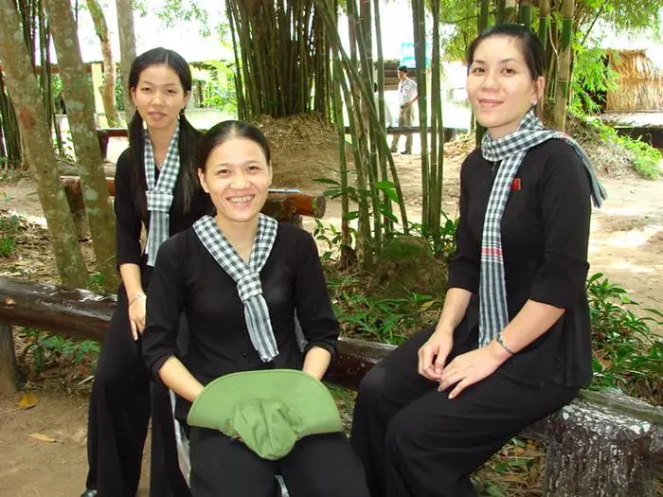
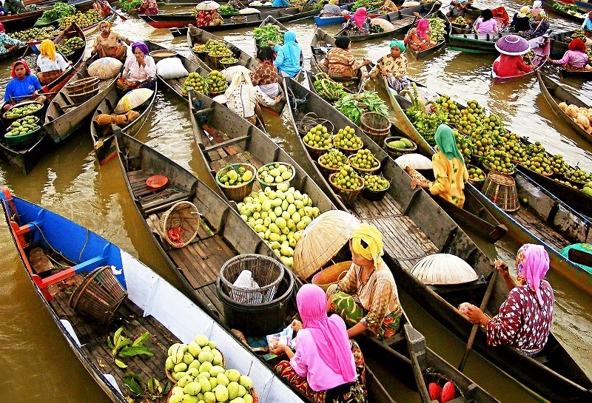
1. Một số nét văn hóa tiêu biểu của đồng bào Nam Bộ.

Slide 3
1. Đọc thông tin và quan sát từ các hình 1 đến 4, em hãy:
- Chỉ ra một số nét nổi bật về văn hóa của người dân Nam Bộ.
- Cho biết sự chung sống hài hoà với thiên nhiên của người dân Nam Bộ được thể hiện ở chi tiết nào?

Slide 4

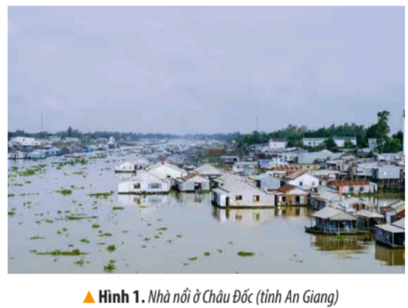
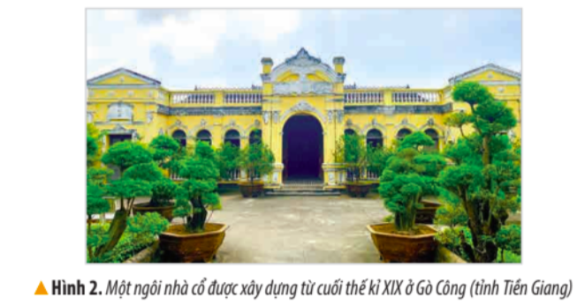
Nhà ở truyền thống của người dân Nam Bộ có nhiều loại khác nhau. Ở vùng sông nước, phổ biến là kiểu nhà sàn, nhà nổi. Tại các miệt vườn, chủ yếu là nhà lợp bằng lá.
Ngày nay, nhà ở của người dân Nam Bộ được xây dựng kiên cố, hiện đại hơn. Ở một số nơi, những ngôi nhà cổ vẫn còn được lưu giữ.

Slide 5

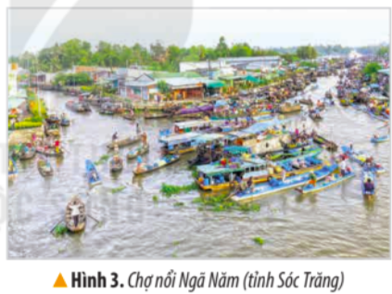
Hoạt động mua bán, trao đổi hàng hóa của người dân Nam Bộ một phần diễn ra tại chợ nổi trên sông.
Hàng hóa được bán trên các ghe xuồng, chủ yếu là nông sản và các vật dụng cần thiết.
Một số chợ nổi lớn ở Nam Bộ như: Cái Răng, Phong Điền (Cần Thơ), Cái Bè (Tiền Giang), Ngã Bảy Phụng Hiệp (Hậu Giang), Ngã Năm (Sóc Trăng), Măng Thít, Trà Ôn (Vĩnh Long),...

Slide 6

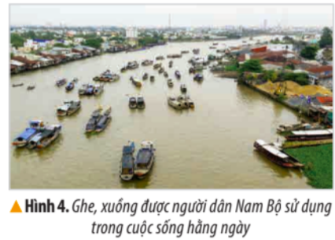
Giao thông đường thuỷ đóng vai trò quan trọng đối với của người dân vùng Nam Bộ. Ghe, xuồng,... là phương tiện đi lại, vận chuyển hàng hóa chủ yếu.

Slide 7

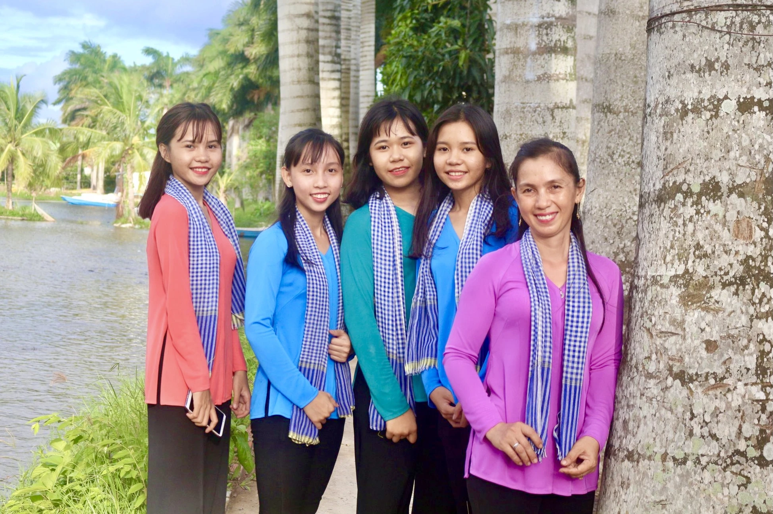
Trước đây, trang phục phổ biến của người dân Nam Bộ là áo bà ba và khăn rằn
Ngày nay, áo bà ba và khăn rằn vẫn được chọn làm trang phục chính trong những dịp lễ, tết,... thể hiện đặc trưng văn hóa của miền sông nước Nam Bộ.

Slide 8
Nhà nổi ở Châu Đốc – An Giang. Đây là khu làng nổi Châu Đốc – ngôi làng chuyên nuôi cá lồng bè trên sông Hậu. Những hộ gia đình vừa sử dụng nhà nổi làm nơi để ở, đồng thời làm lồng bè nuôi cá. Nét sinh hoạt văn hóa này thể hiện sự thích ứng hài hòa với điều kiện thiên nhiên vùng sông nước của người dân nơi đây.

Slide 9
Chợ nổi Ngã Năm thuộc thị xã Ngã Năm tỉnh Sóc Trăng đây là giao điểm của 5 nhánh sông đi 5 ngả. Chợ nổi là một trong những chợ nổi đã có từ lâu đời và đến nay vẫn còn hoạt động ở miền Tây Nam Bộ. Đây được xem là chợ nổi thuần miền Tây,...

Slide 10
Ghe, xuồng được người dân Nam Bộ sử dụng trong cuộc sống hàng ngày để thích ứng cới điều kiện tự nhiên dày đặc sông ngòi, kênh rạch, người dân Nam Bộ sử dụng phương tiện này để di chuyển, vận chuyển hàng hóa là chủ yếu.

Slide 11

Do điều kiện tự nhiên nhiều sông nước, khí hậu nóng,...nên người dân Nam Bộ phải tìm cách thích ứng trong mọi hoạt động từ nhà ở, đi lại,...và các sinh hoạt. Từ đó, dẫn đến tính cách của người Nam Bộ cũng có nét khác biệt so với người ở vùng khác (phóng khoáng, yêu ca hát, tính cộng đồng cao,...)

